Slide 1
ASTRO una cosmic box per EEE
Liceo G. Casiraghi di Cinisello Balsamo (MI)
Susanna Bertolini, Marta Pirovano, Rita Vadalà
Tutor EEE: dott. Marco Battaglieri

Slide 2
ASTRO:
Com’è fatto
Come funziona
Simulazioni
Misure:
Rate all’aperto
Rate di fianco al telescopio EEE di Genova
Coefficiente di attenuazione (A) per correggere il rate di EEE
Rate in funzione dell’angolo di provenienza dei cosmici.
Stanze piani superiori
Montagna
Astro
Schema planimetrico della stanza in cui si trova il telescopio EEE di Genova

Slide 3
ASTRO
ASTRO è un prototipo di rivelatore portatile di raggi cosmici sviluppato dall’INFN di Genova.
Ideato e realizzato per
Essere trasportato agevolmente, così da poterlo usare per misurare il fattore di attenuazione dovuto all’effetto delle solette e dei muri che circondano i telescopi EEE.
Misurare i coefficienti di attenuazione di ogni telescopio EEE e ricavare il rate che il telescopio misurerebbe se si trovasse all’aperto.
Confrontare i rate dei diversi telescopi una volta eliminate le differenze dovute all’ambiente in cui il telescopio si trova.

Slide 4
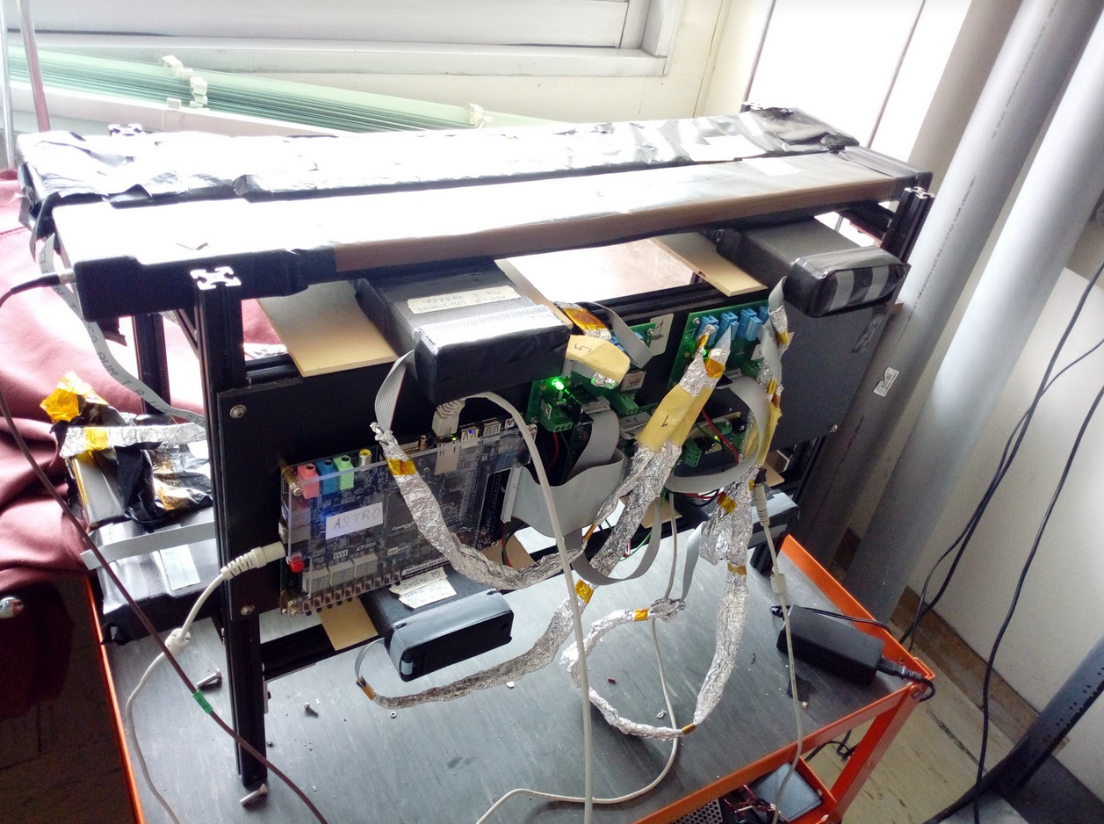
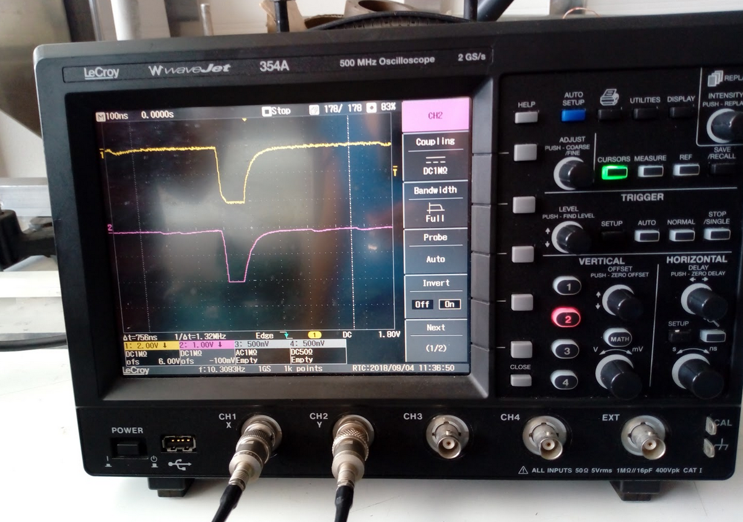
ASTRO: la struttura
8 barre di scintillatore plastico
Le barre lunghe di (60x8x2)cm
Le barre corte di (18x8x2)cm
fibre WLS per ciascuna barra
SiPM
Front end (amplificatore);
Una FPGA (Field Programmable Gate Array) che “conta” i singoli eventi (particelle rivelate da un solo scintillatore) e gli eventi in coincidenza (registrati quasi nello stesso momento - in una finestra di 100 nanosecondi - da due (o più) scintillatori).
Il rivelatore ASTRO fuori dalla scatola protettiva
Due scintillatori mandano un segnale quasi nello stesso istante

Slide 5
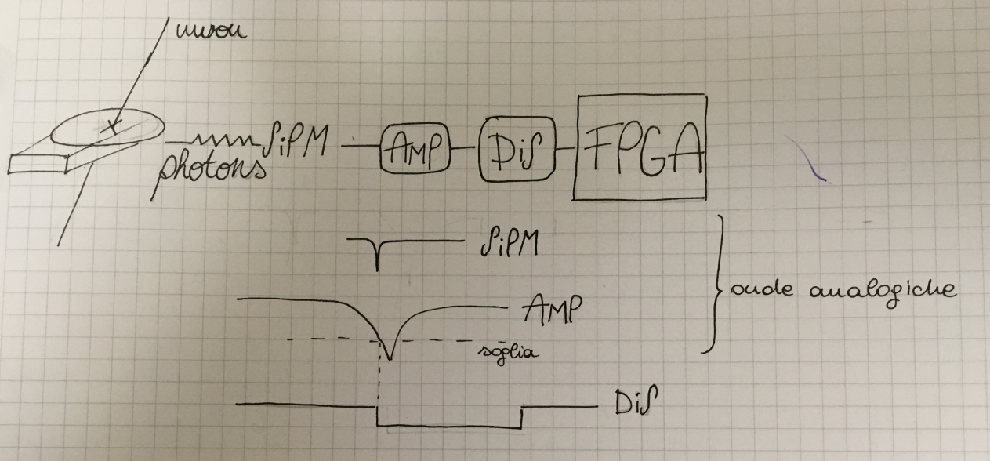
ASTRO: Come funziona
Quando una particella passa attraverso una delle barre di scintillatore:
La particella rilascia energia ionizzando le molecole dello scintillatore, che vengono eccitate.
Le molecole dello scintillatore si diseccitano ed emettono fotoni, che attraverso le fibre arrivano ai SiPM.
Il segnale del SiPM viene amplificato, discriminato ed inviato all’FPGA, che registra le coincidenze tra contatori.

Slide 6
ASTRO: Le coincidenze
L’elettronica registra la coincidenza quando un muone passa per due o più scintillatori.
Le coincidenze doppie (tra due scintillatori) che abbiamo analizzato sono:
1-2 3-4 (corto-corto)
5-6 7-8 (lungo-lungo)
1-5 1-7 2-6 2-8 3-5 3-7 4-6 4-8 (lungo-corto sovrapposti)
5
7
1
3
8
4
2
6
N.B. Ogni coppia di scintillatori costituisce un contatore indipendente
Notes:
Indip allora posso usarle per confrontarle e controllare che tutto funzioni bene

Slide 7
La presa dati con ASTRO
Verifica della stabilità nel tempo
dividendo la misura in 4 periodi verifichiamo che la media di ogni periodo sia compatibile con quella degli altri periodi.
Confronto coppie di scintillatori differenti
confrontando tra loro le misure in coincidenza doppia di scintillatori diversi ma con uguale posizione reciproca, i dati devono essere compatibili tra loro.
Misura del rate all’aperto e a fianco al telescopio di EEE

Slide 8
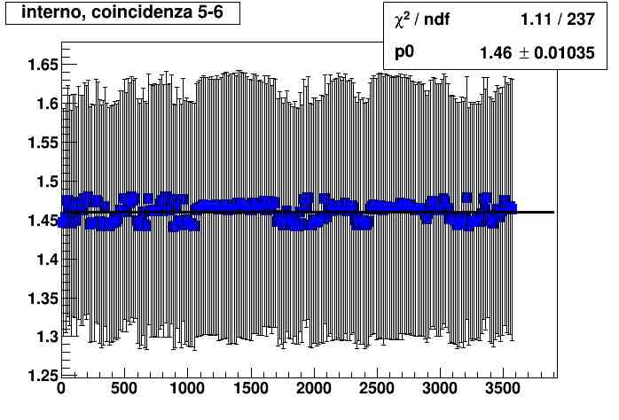
Verifica della stabilità nel tempo
Rate (Hz)
Rate (Hz)
Confronto tra i periodi
Periodo 1: (1.459 +- 0.020) Hz
Periodo 2: (1.462 +- 0.020) Hz
Periodo 3: (1.459 +- 0.020) Hz
Periodo 4: (1.460 +- 0.020) Hz
Le misure sono compatibili, indicando che il telescopio è stabile nel tempo
Tempo (min)
I rate misurati da coppie diverse con uguale posizione reciproca sono compatibili
N.B.: i rate sono stati corretti per la variazione barometrica (off-line) e della temperatura dei sipm (feedback on-line)
Confronto tra coppie di contatori diverse (lungo-lungo)
Coppia 5-6: (1.460 +- 0.010) Hz
Coppia 7-8: (1.457 +- 0.001) Hz

Slide 9
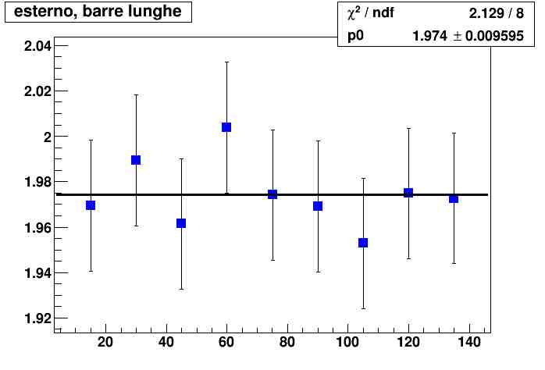
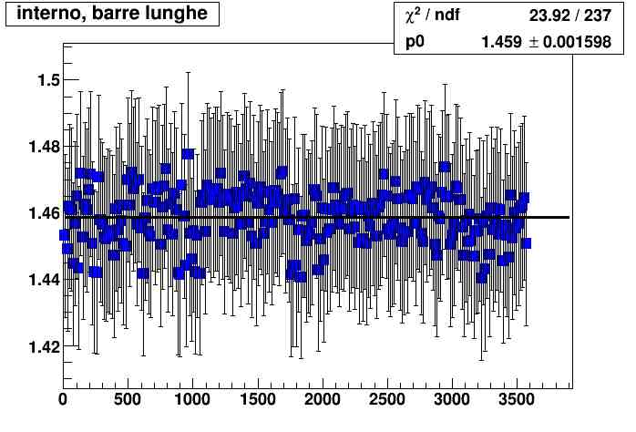
Misure all’aperto e nella stanza del telescopio EEE
Rate (Hz)
Rate (Hz)
Tempo (min)
Tempo (min)
Rate all’aperto:
lunga-lunga: (1.974+-0.01)Hz
Corta-corta: (0.417 +- 0.004)Hz
Rate nella stanza del telescopio EEE
lunga-lunga: (1.459+-0.002)Hz
corta-corta: (0.334+-0.001)Hz
Attenuazione (A) del rate misurato dovuto ai materiali circostanti

Slide 10
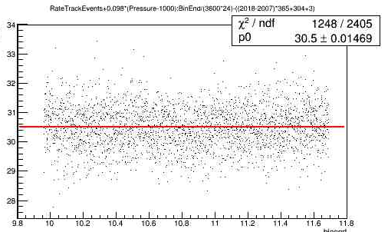
Il fattore di attenuazione A
Rate nella stanza del telescopio
A=
Rate all’aperto
lunga-lunga: A = 0.739 +- 0.005
corta-corta: A = 0.800 +- 0.010
I valori di A ottenuti dai due confronti sono leggermente diversi a causa della diversa accettanza angolare delle due coppie
Consideriamo A=A_{lunga-lunga} perche’ ha la copertura angolare maggiore (piu simile a EEE)
Per ottenere il rate che il telescopio EEE misurerebbe se fosse all’esterno moltiplichiamo il rate misurato dal telescopio per 1/A.
Rate EEE misurato: (30.50+-0.01)Hz
Rate EEE corretto (EEE all’aperto) (40,670 +-0.015)Hz

Slide 11
Le simulazioni: GEANT4 + generatore di μ cosmici
Le simulazioni prevedono e verificano i risultati del rivelatore, permettendo di controllare le misure
La simulazione contiene:
geometria del rivelatore
parametrizzazione della sua risposta
generatore realistico di muoni cosmici
La simulazione riproduce:
rilascio di energia
interazione con i materiali del rivelatore
eventuali decadimenti
passaggio di un muone attraverso il rivelatore senza interazione
muone che interagisce con il rivelatore con rilascio di un fotone

Slide 12
Simulazioni all’aperto e nella stanza del
telescopio di EEE
La geometria e i materiali circostanti della stanza del telescopio vengono parametrizzati simulando ASTRO in una stanza di cemento con pareti di spessore 140cm (geometria semplificata!)
 | RATE all’aperto | RATE in stanza | COEFFICIENTE A (R_{stanza}/R_{aperto})
Simulazioni | lunga-lunga: (2.116 +- 0.017)Hz corta-corta: (0.459 +- 0.008)Hz lunga-corta: (0.914 +- 0.012)Hz | lunga-lunga: (1.513 +- 0.046)Hz corta-corta: (0.309 +- 0.021)Hz lunga-corta: (0.619 +- 0.029)Hz | lunga-lunga: (0.715 +- 0.027)Hz corta-corta: (0.673 +- 0.057)Hz lunga-corta: (0.677 +- 0.041)Hz
Misure ASTRO | lunga-lunga: (1.974 +- 0.007)Hz corta-corta: (0.410 +- 0.007)Hz | lunga-lunga: (1.460 +- 0.001)Hz corta-corta: (0.329 +- 0.001)Hz | lunga-lunga: (0.739 +- 0.005)Hz corta-corta: (0.800 +- 0.010)Hz

Slide 13
Risultati
Nonostante la geometria semplificata della stanza, le simulazioni riproducono i risultati misurati da ASTRO in valore assoluto (entro il 10%)
Le simulazioni sono valide e possiamo usarle per descrivere l’attenuazione dovuta all’ambiente circostante
Il confronto con i dati permette di ottimizzare le simulazioni e verificare una descrizione piu realistica dell’ambiente dove il telescopio mdi EEE e’ posizionato

Slide 14
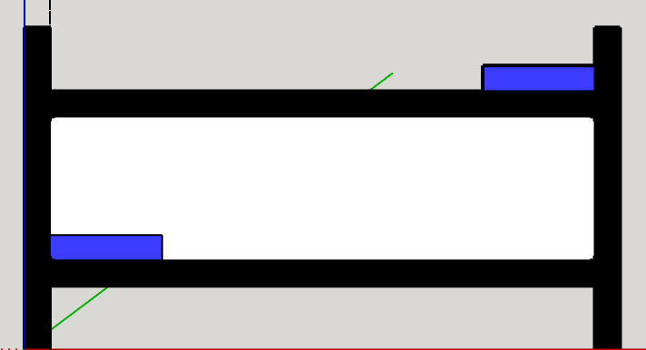
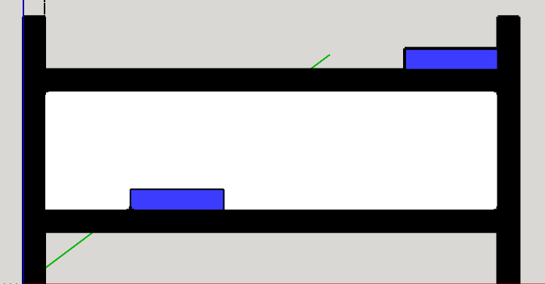
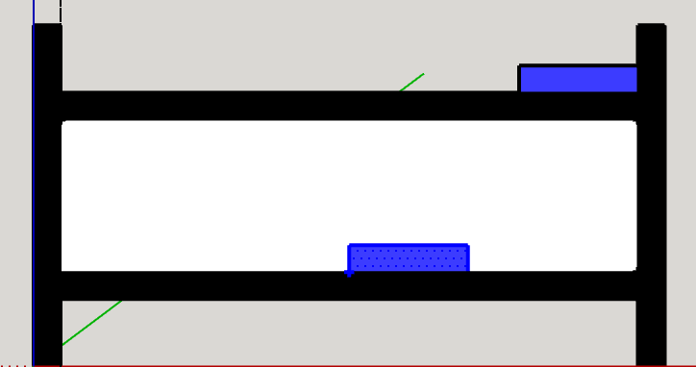
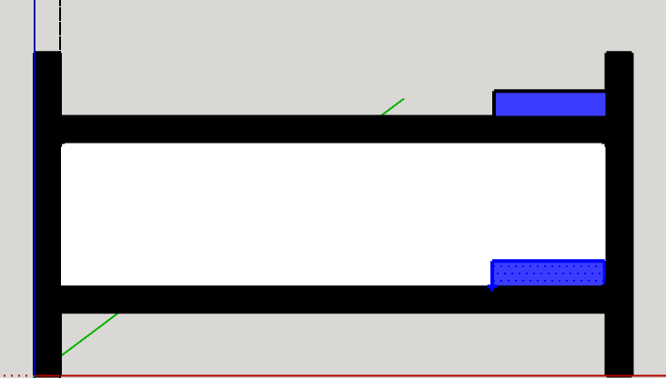
STUDIAMO COME CAMBIA IL RATE QUANDO VARIA L’ANGOLO DI PROVENIENZA DEI RAGGI COSMICI
Consideriamo le misure in coincidenza tra due scintillatori corti su due piani diversi.
Spostiamo lo scintillatore sul piano inferiore a passi di dieci centimetri per variare l’accetanza angolare (media) (α=arctg(d/h)).
L’angolo azimuthale medio puo essere variato nell’intervallo 0° a 50°
α
d
h
Θ ≈ 50°
Θ ≈ 38°
Θ ≈ 22°
Θ ≈ 0°

Slide 15
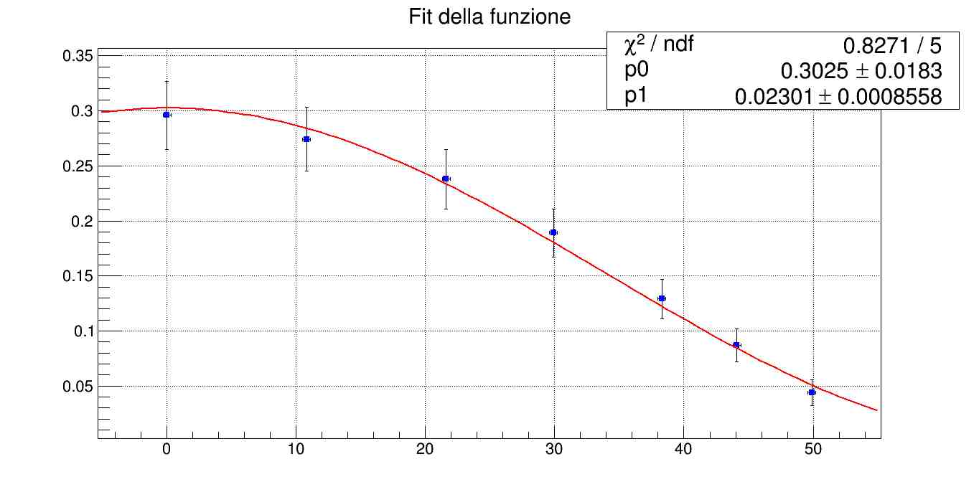
ANALISI DEI DATI
Fit dei dati con la funzione cos²x
La funzione viene calcolata come y=p₀cos²(p₁x)
I rate misurati ai vari angoli confermano l’andamento atteso cos²(theta)
Rate (Hz)
Angolo (°)

Slide 16
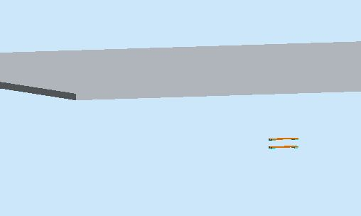
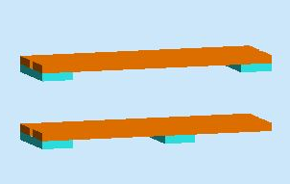
REPLICHIAMO LE MISURE CON IL SOFTWARE DI SIMULAZIONE
Theta nominale: θ
Le simulazioni tengono conto che i rate angolari sono stati misurati in una stanza con una soletta di 20cm sopra il rivelatore
Soletta
θ
ASTRO
0cm
theta nominale: 0°
rate: 0.240Hz
20cm
theta nominale: 38.33°
rate: 0.083Hz
10cm
theta nominale: 21.57°
rate: 0.190Hz
30cm
theta nominale: 49.86°
rate: 0.032Hz

Slide 17
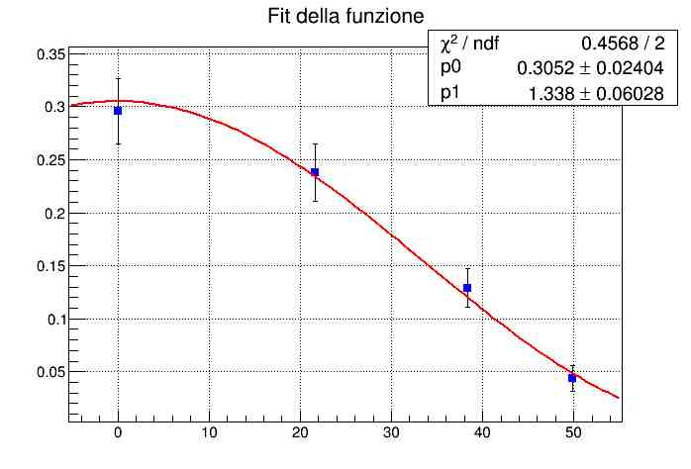
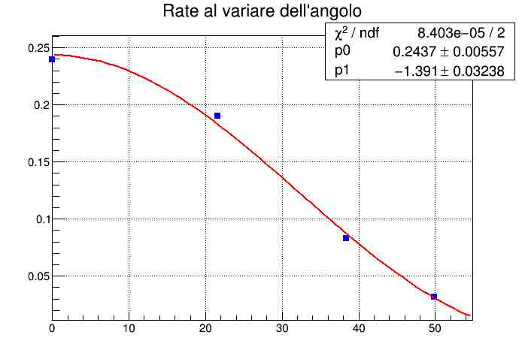
CONFRONTO:
GRAFICI DELLE MISURE E DELLE SIMULAZIONI
Hz
Hz
gradi
gradi
MISURE
SIMULAZIONI
I due grafici seguono lo stesso andamento (cos²(theta), ma i valori assoluti sono msistematicamente minori
L’accordo puo essere migliorato implementando una geometria della stanza piu realistica

Slide 18
MISURE IN PROFONDITÀ CON ASTRO
PER STUDIARE L’ATTENUAZIONE DEI RAGGI COSMICI DOVUTA AL MATERIALE SOVRASTANTE
PER ANALIZZARE LE CARATTERISTICHE DI ALCUNI PARTICOLARI LUOGHI ( es: MINIERA)
UTILIZZO DI INFORMAZIONI (caratteristiche geologiche e fisiche)
NEL COMPLESSO MINERARIO DI SERUCI (SARDEGNA)
AMBIENTE SICURO, FAVOREVOLE E FORNITO DI ENERGIA ELETTRICA (per alimentazione Astro)
ASSISTENZA TECNICA DISPONIBILE

Slide 19
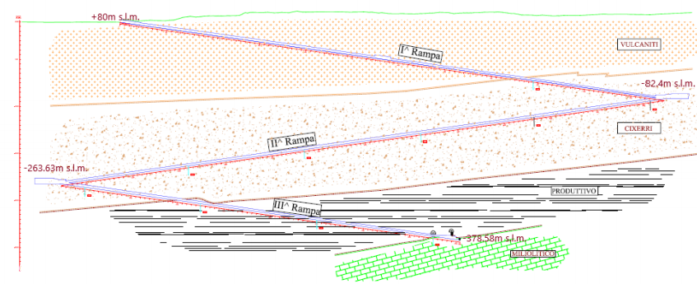
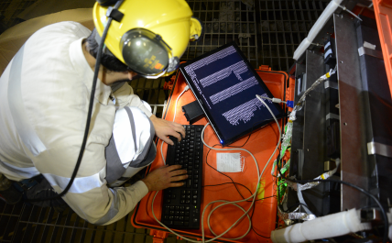
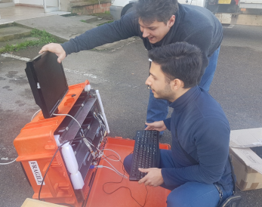
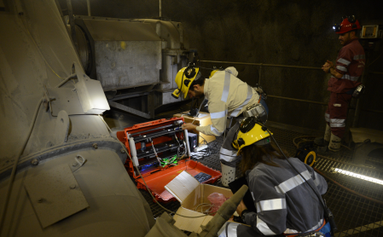
LE MISURE nelle MINIERE DEL SULCIS
In superficie: +100m s.l.m.
-174m (-78m s.l.m.)
-339m (-259m s.l.m.)
-500m (-397m s.l.m.)

Slide 20
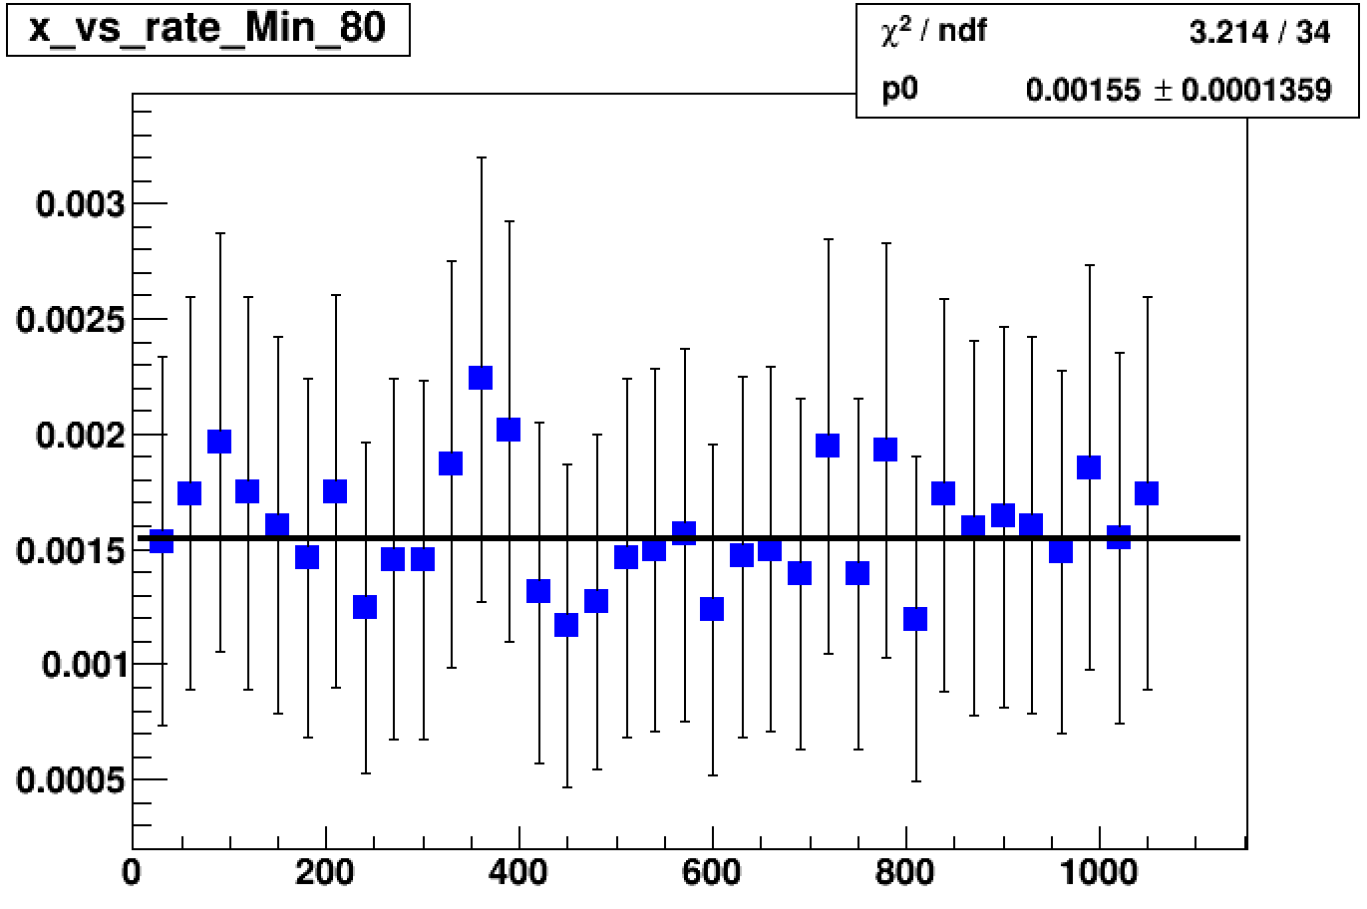
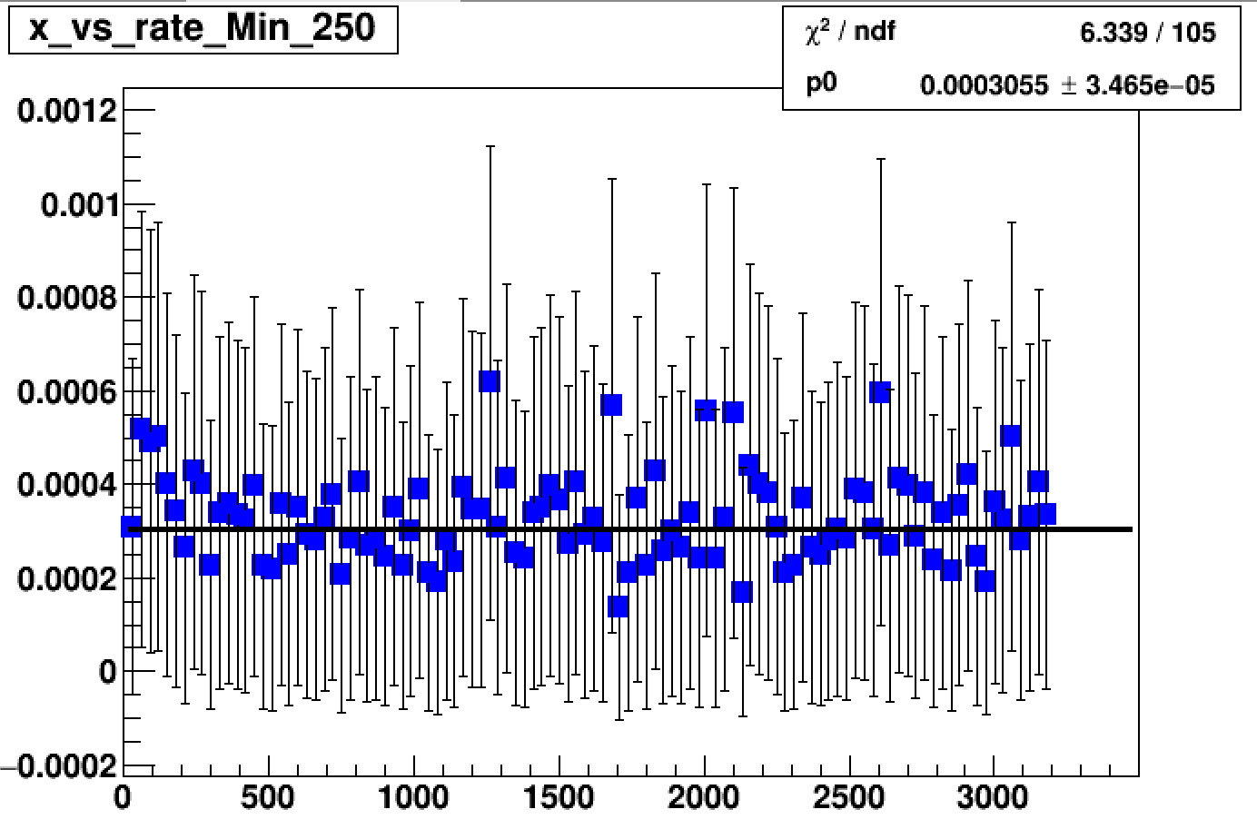
I DATI rilevati presso il complesso minerario Sulcis
Periodo 1: (0.0016 +- 0.0001) Hz
Periodo 2: (0.0016 +- 0.0001)Hz
Periodo 3: (0.0017 +- 0.0001)Hz
Periodo 4: (0.0017 +- 0.0001)Hz
100 m slm (esterno):(1.078 +- 0.007) Hz
-80 m slm:(0.0016 +- 0.0001) Hz
-260 m slm:(0.0003 +- 0.0001) Hz
A= 1.48*10⁻³ +- 10⁻⁴
A=2.78*10⁻⁴ +- 10⁻⁴
Rate (Hz)
Rate (Hz)
Tempo (min)
Tempo (min)

Slide 21
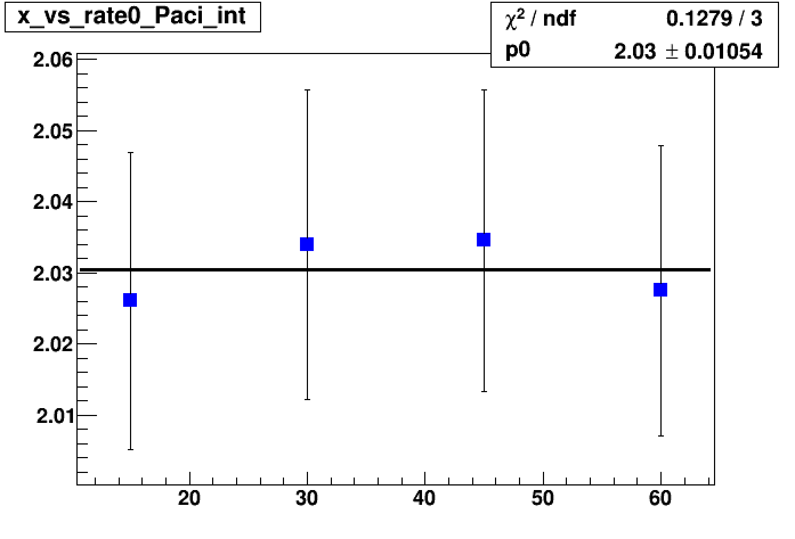
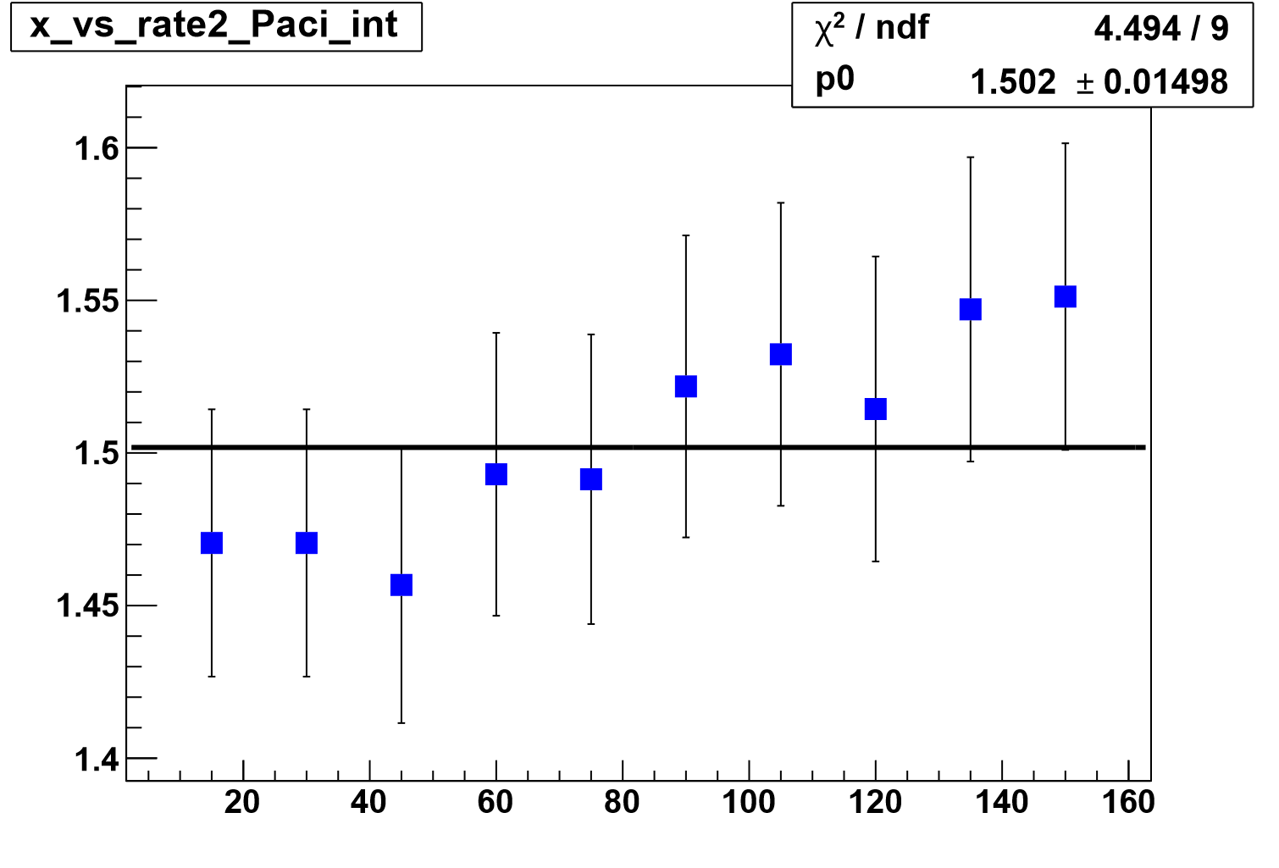
I DATI di ASTRO al Liceo Pacinotti (Ca): 50m slm
MISURE ALL’ESTERNO
MISURE ALL’INTERNO
Esterno coincidenze 7-8
interno coincidenze 7-8
Rate (Hz)
Rate (Hz)
Tempo (min)
Tempo (min)
Rate all’aperto:
Lunga - lunga (2.028 +- 0.011) Hz
Corta - corta (0.431 +- 0.025) Hz
Rate al chiuso:
Lunga - lunga (1.502 +- 0.015)Hz
Corta - corta (0.324 +- 0.018) Hz

Slide 22
Il fattore di attenuazione A
Possiamo calcolare il fattore di attenuazione A dovuto ai materiali che circondano il telescopio in dotazione al Pacinotti.
corta-corta A = 0.752 +- 0.017
lunga-lunga A = 0.741 +- 0.015
In questo modo siamo in grado di verificare quanto variano le misure dentro il liceo rispetto all’esterno per effetto dei materiali circostanti.
Rate nella stanza del telescopio
A=
Rate all’aperto

Slide 23
CONCLUSIONI
Abbiamo misurato il rate dei raggi cosmici con ASTRO all’aperto e nella stanza dove e’ posizionato il telescopio EEE
Abbiamo calcolato il coefficiente di attenuazione A per correggere il rate misurato dal telescopio di EEE ed ottenere un valore indipendente da materiali e geometria dell’edificio.
Abbiamo studiato il rate al variare dell’angolo azimuthale dei cosmici.
Abbiamo fatto le simulazioni con GEANT4 delle diverse configurazioni ottenendo un ottimo accordo con i dati
Per il futuro: analisi dati ASTRO della miniera di Seruci; misura rate a diverse altitudini, simulazioni GEANT4 telescopio EEE e fattore di attenuazione A

Slide 24
RINGRAZIAMENTI
Ringraziamo i nostri tutor,
il dott. Marco Battaglieri e il dott. Stefano Grazzi,
per l’aiuto e il supporto
che ci hanno sempre dato,
e per la grande disponibilità
che ci hanno rivolto;
le nostre professoresse, per il sostegno con cui ci hanno incoraggiato in ogni momento di questo percorso;

Slide 25
GRAZIE PER L’ATTENZIONE!!!
Susanna Bertolini,
Marta Pirovano,
Rita Vadalà

